Slide 1
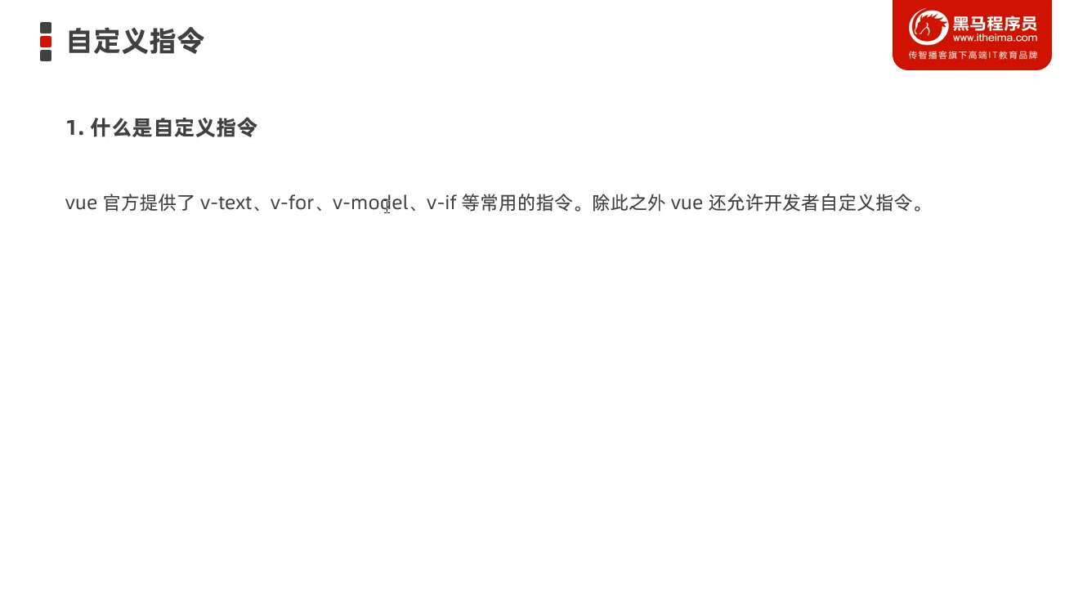

Slide 2
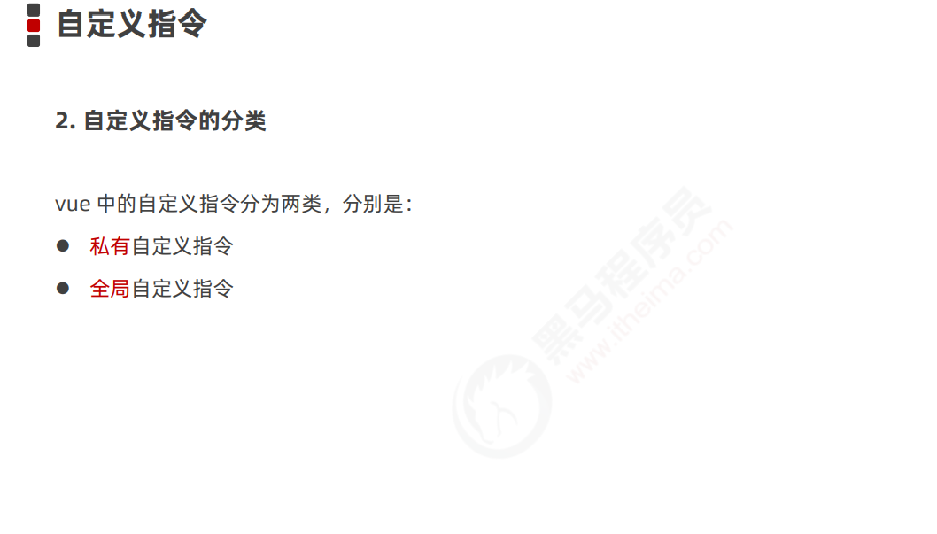

Slide 3
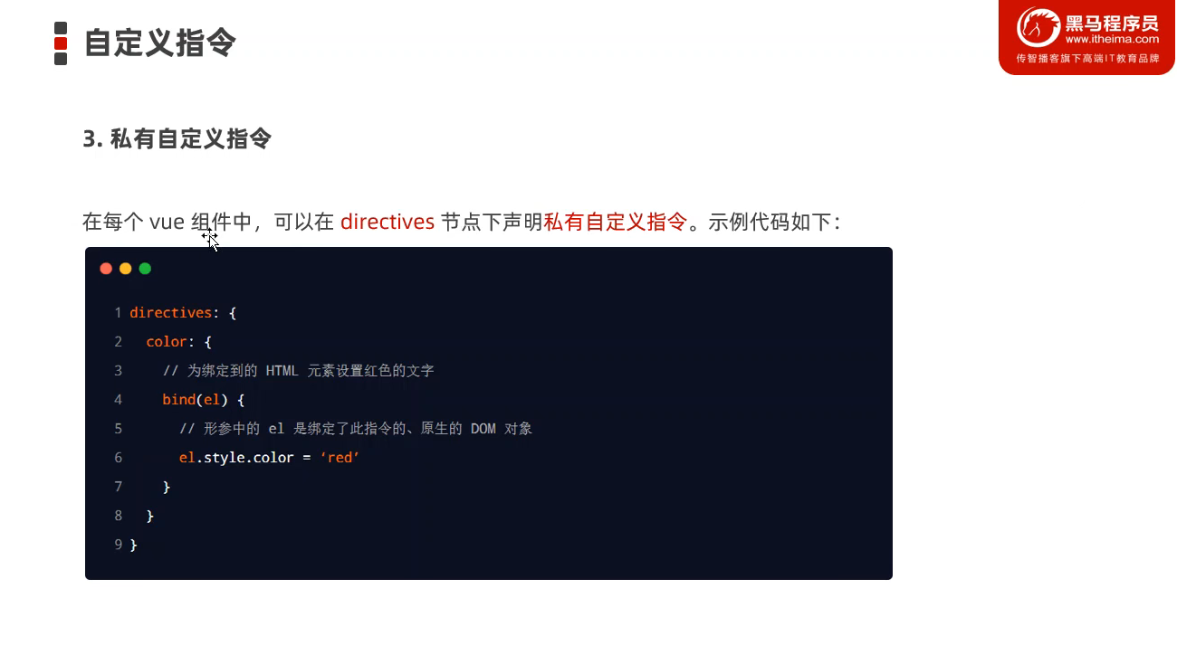
指令
当color指令刚一绑定到元素身上时，就会自动触发bind函数

Slide 4
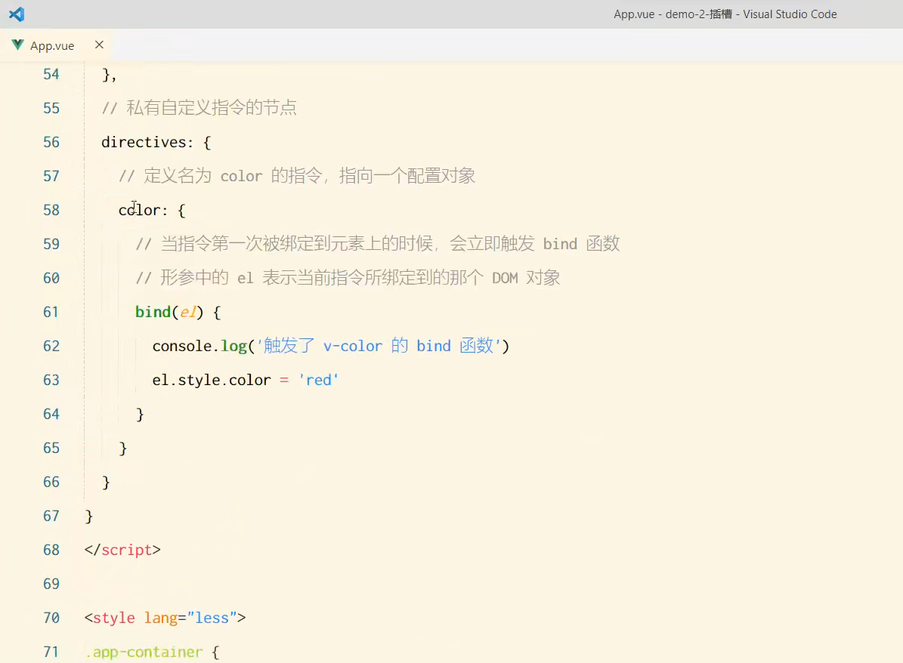

Slide 5
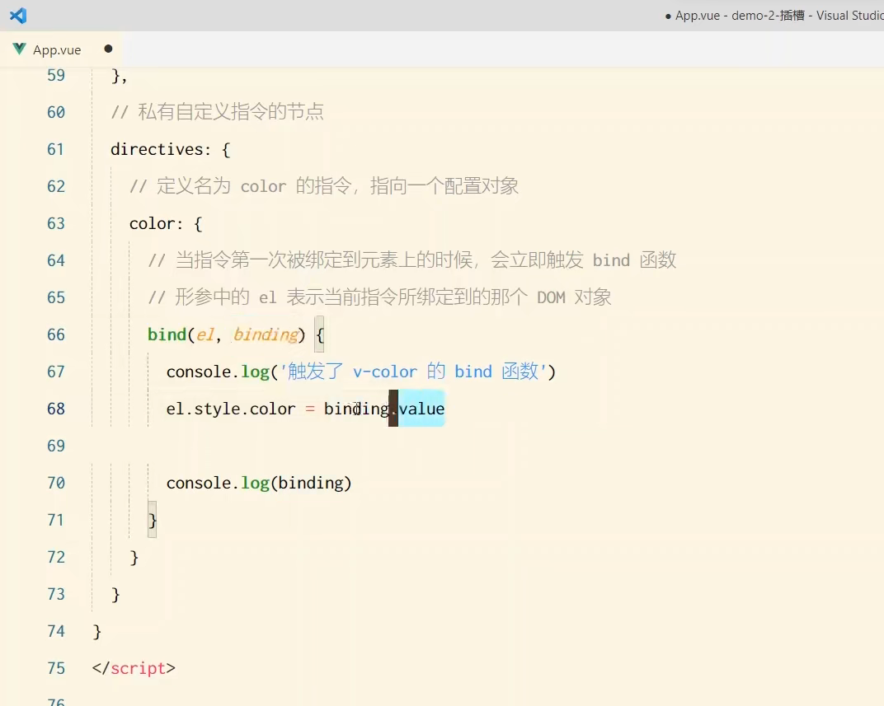
官方建议使用binding来接收，但是可以不接受他的建议

Slide 6
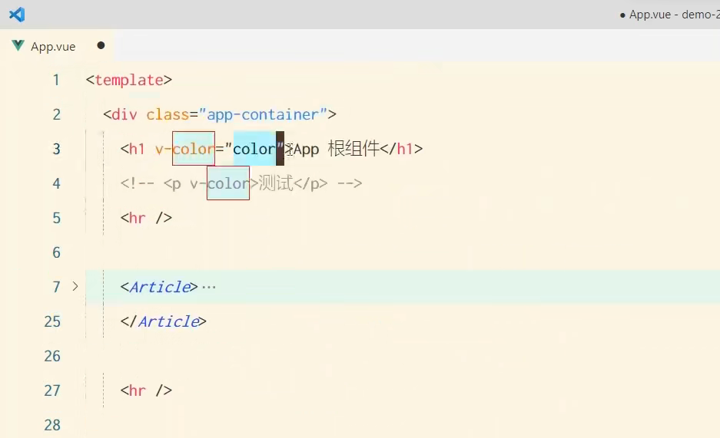
还能在后面传值，不过引号里面的值是js语句
使用data等里面的值

Slide 7
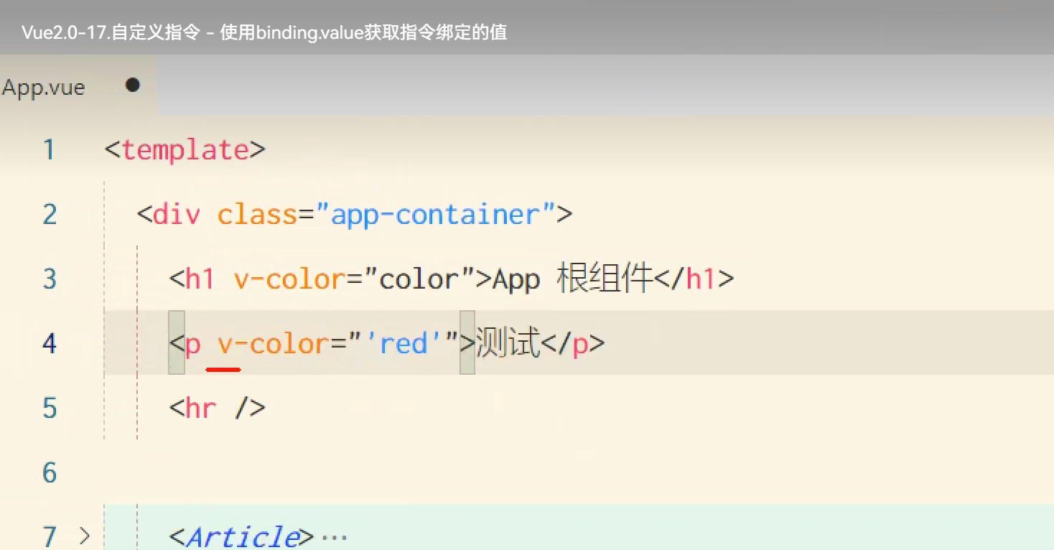
双引号中包单引号，表示直接传 字面量的值

Slide 8
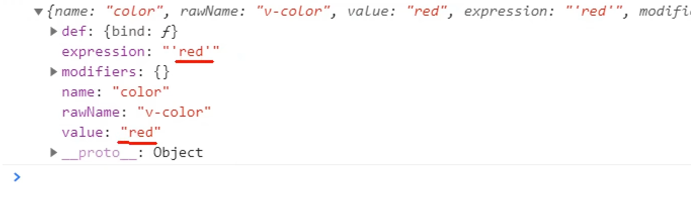
是一个表达式，用户写的表达式是啥就是啥
Value的值是真正能用的值

Slide 9
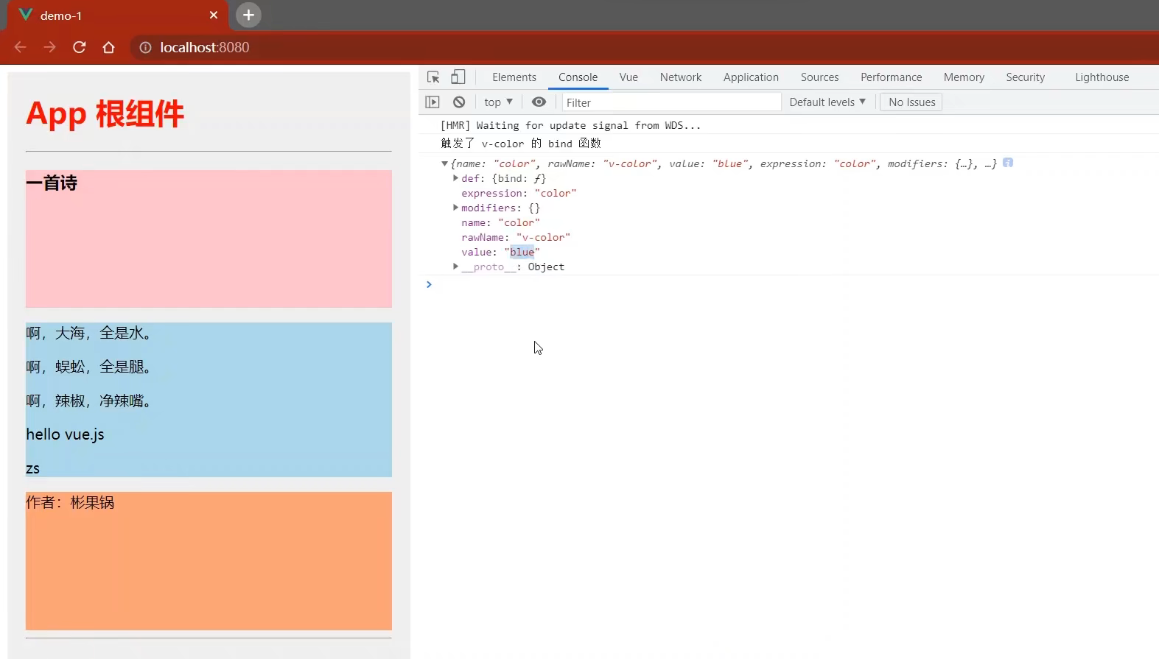

Slide 10
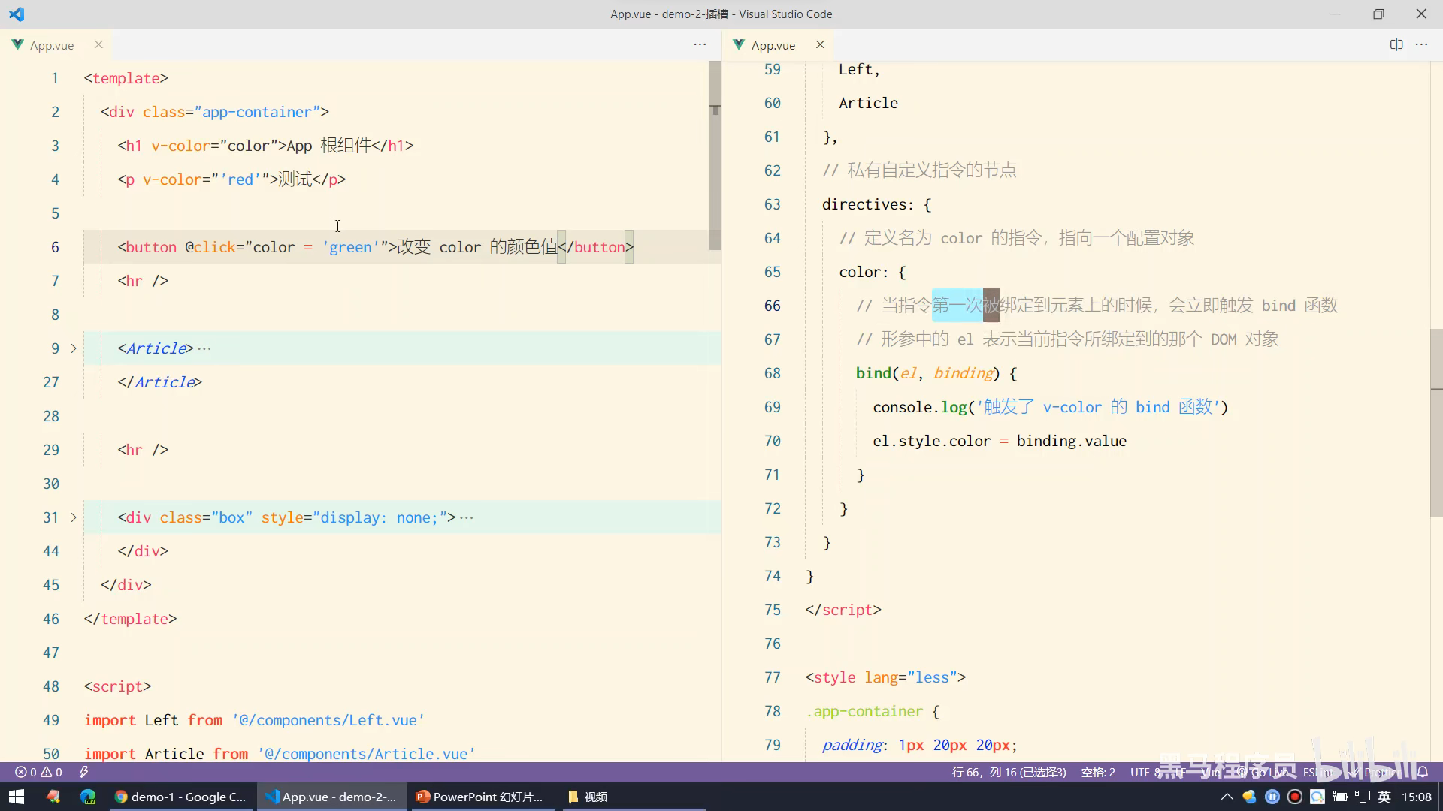
只有在指令的第一次 才会执行，数据更新后，不会重新执行

Slide 11
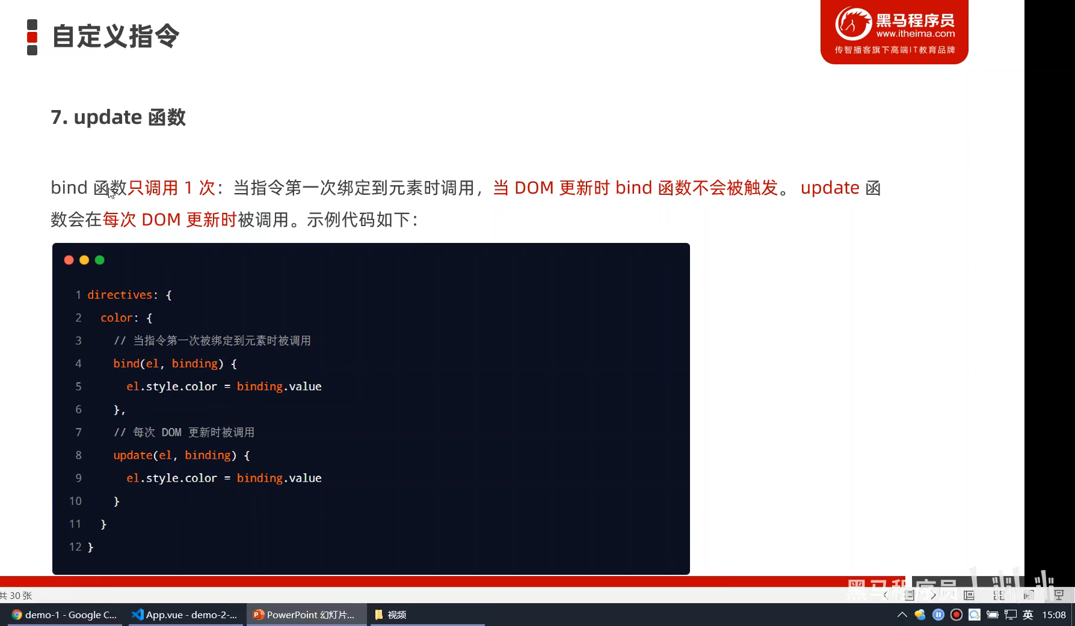

Slide 12
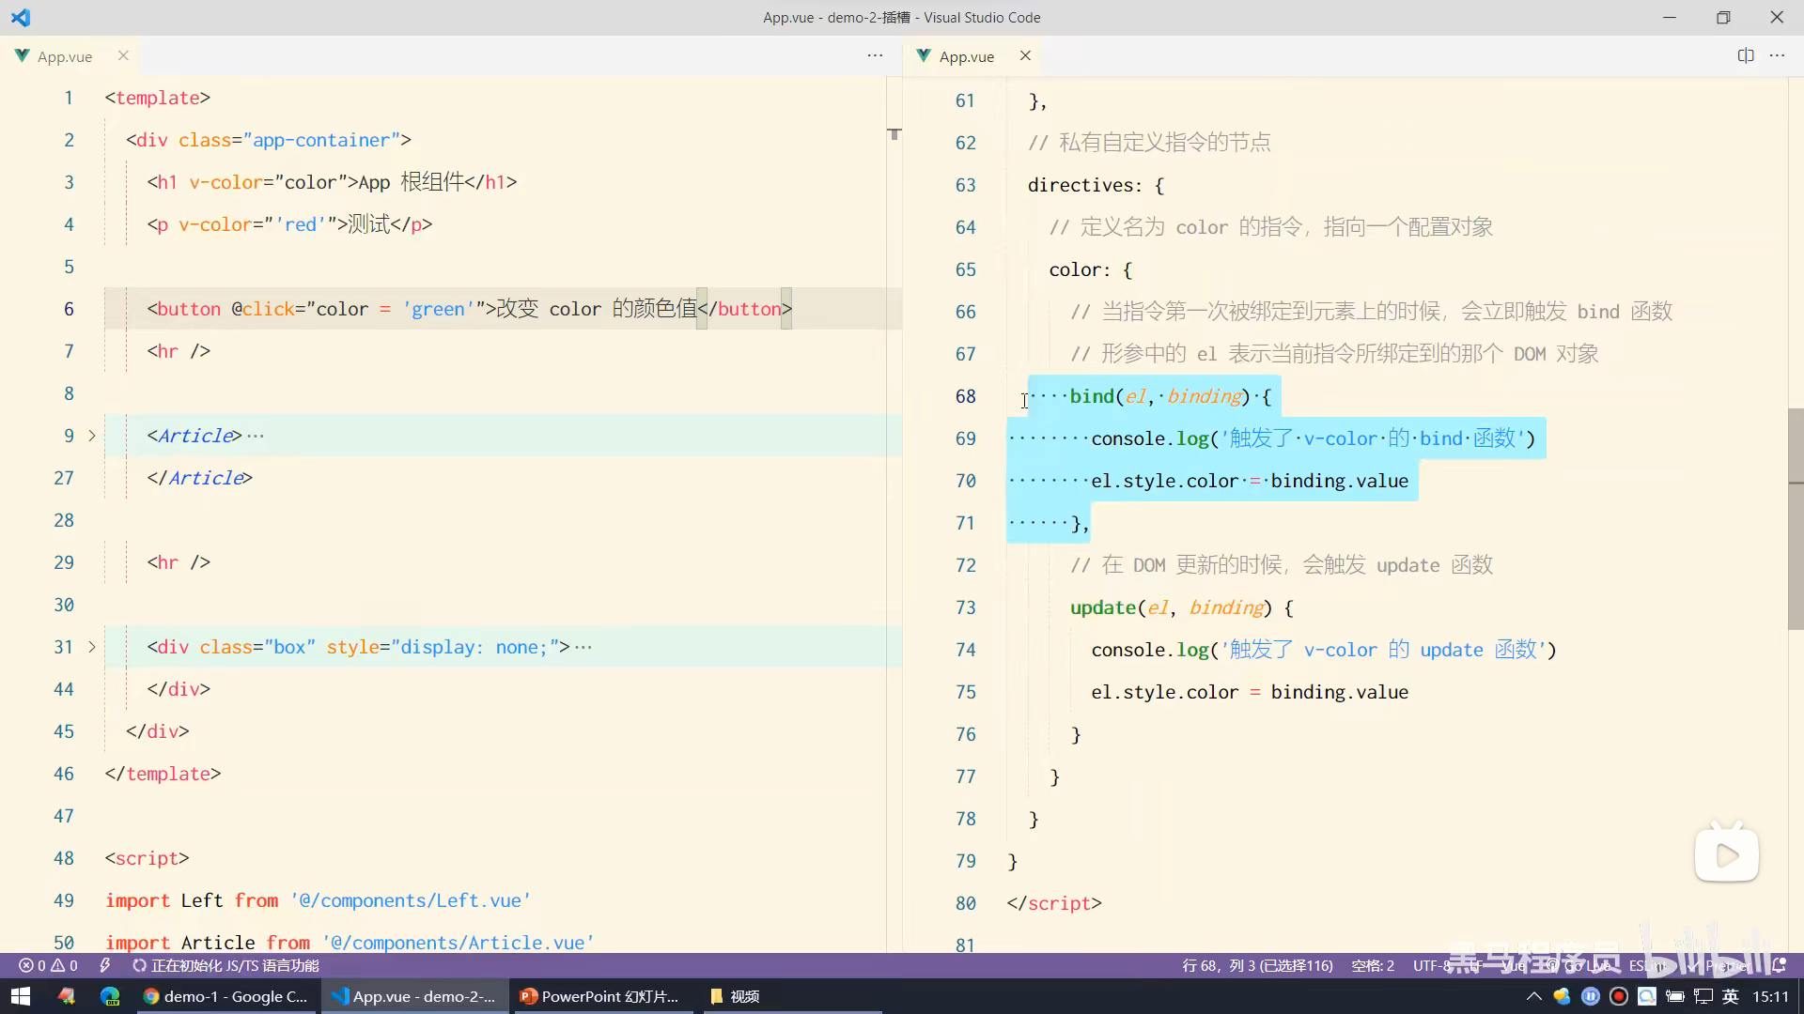

Slide 13
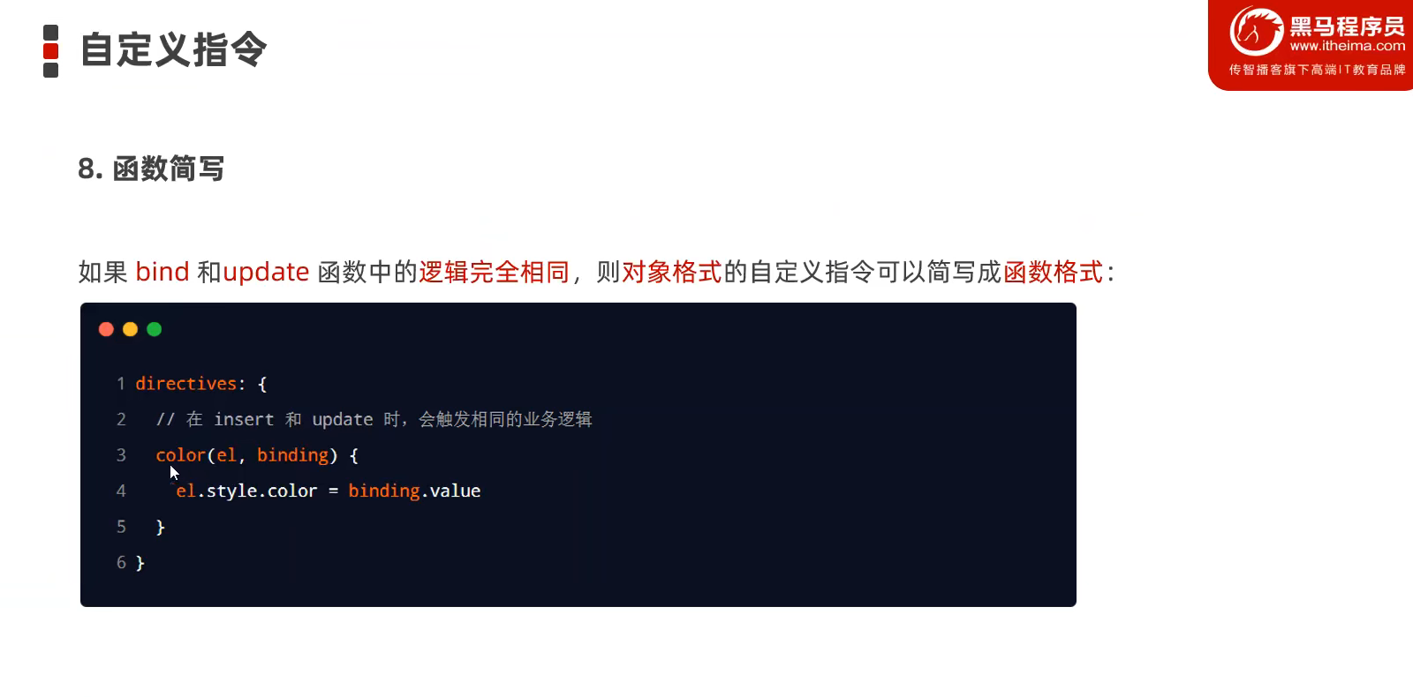
直接变成函数类型，里面的bind和updata就不用再写了
写成函数类型会包含bind和update中的所有作用

Slide 14
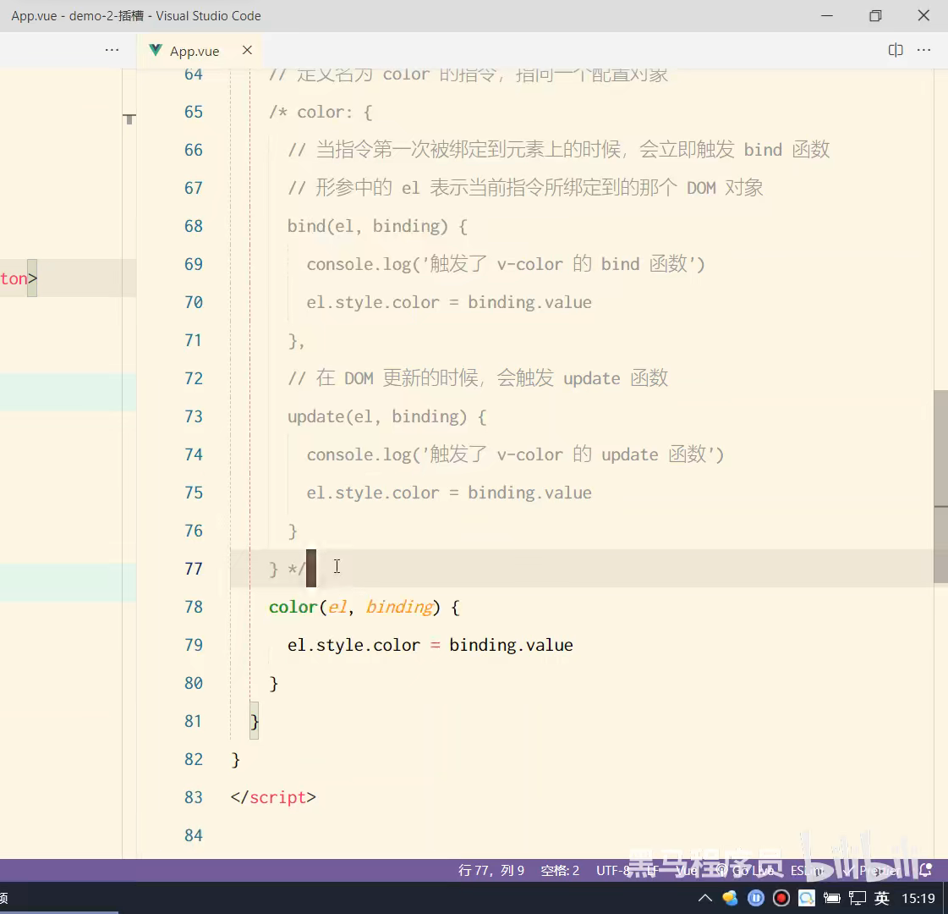
这个组件是只能在app组件中使用的
如果在bind和update中的业务是一样的，就可以简写
将color写成函数形式
这样就相当于函数color中的代码在bind和update中各写了一份，

Slide 15
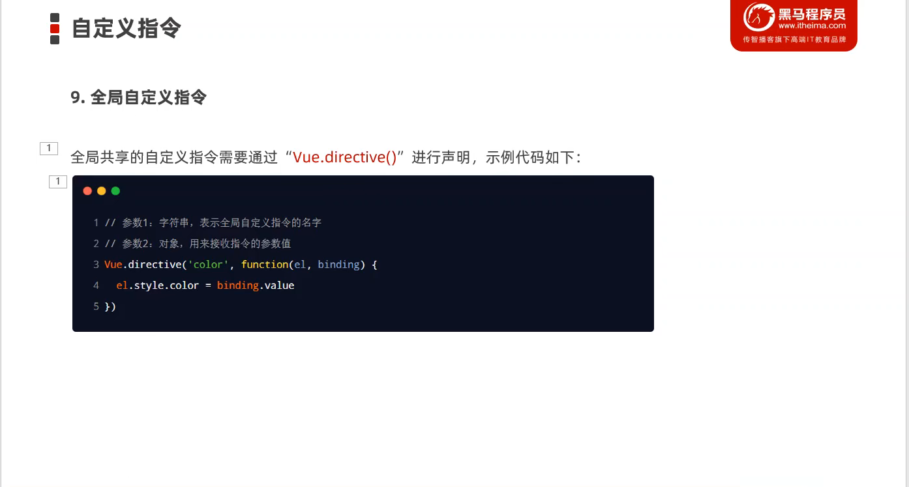

Slide 16
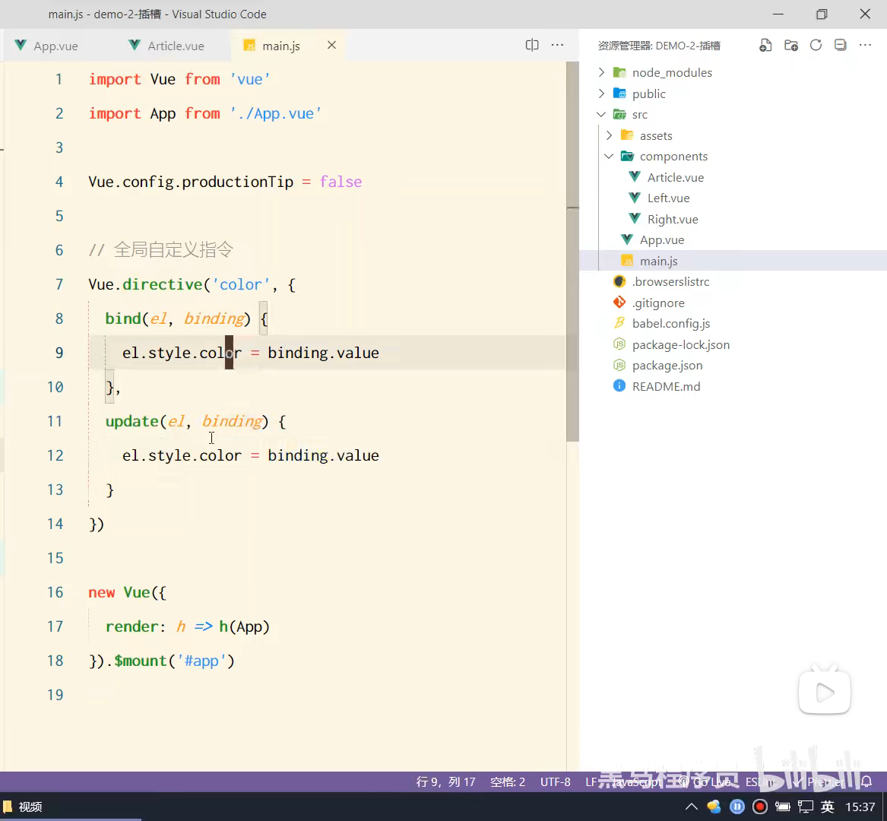

Slide 17
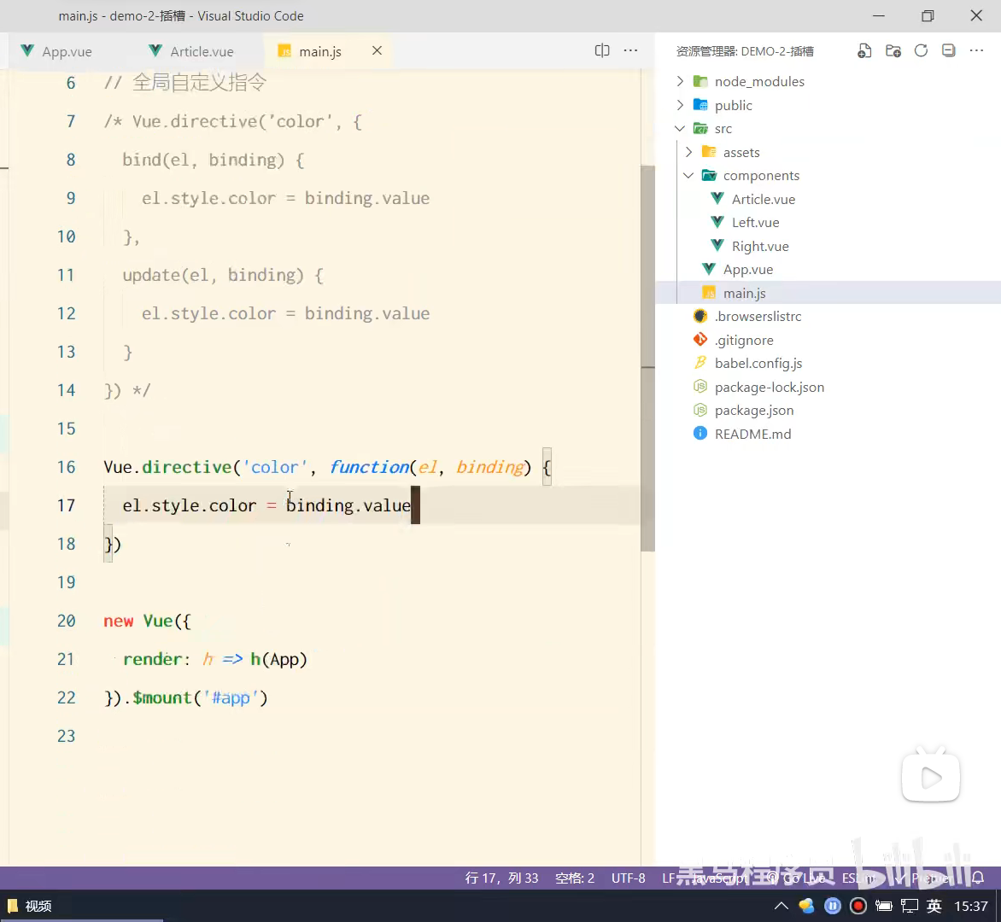
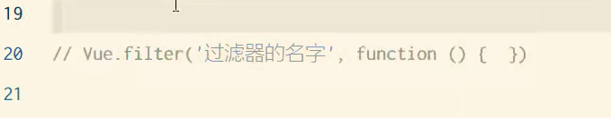
简化版
私有的自定义属性是directives对象
全局自定义属性没有 “S”

Slide 18
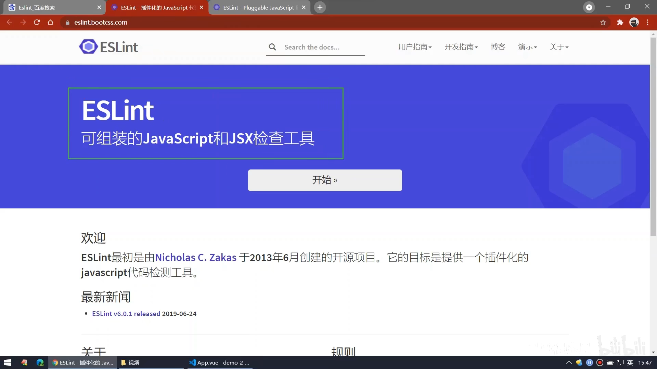
保持代码风格一致

Slide 19
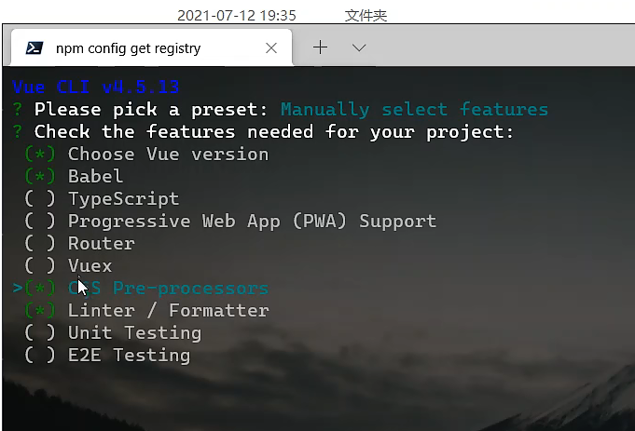
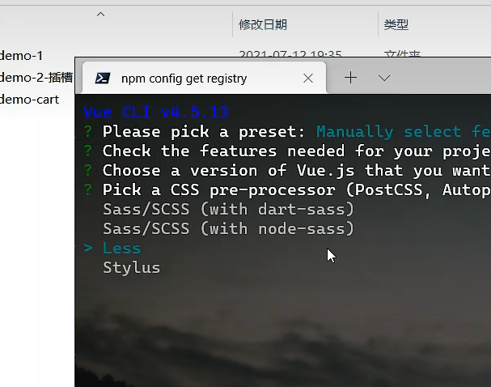
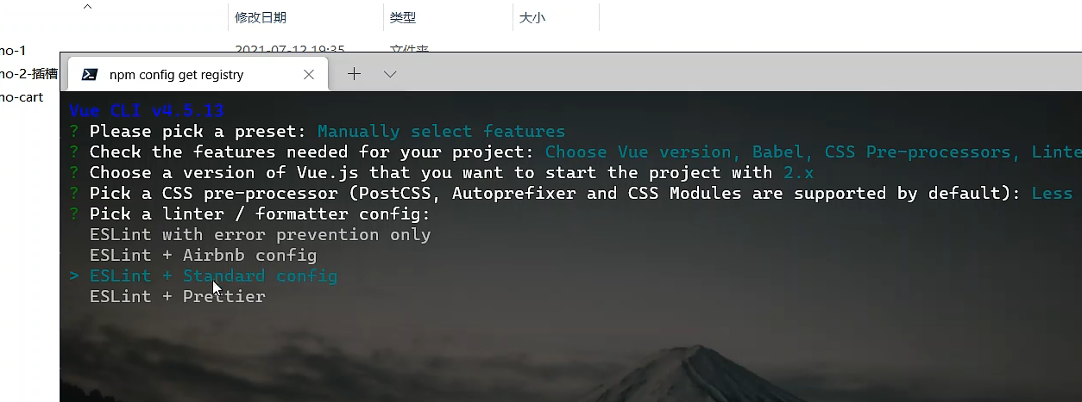

Slide 20
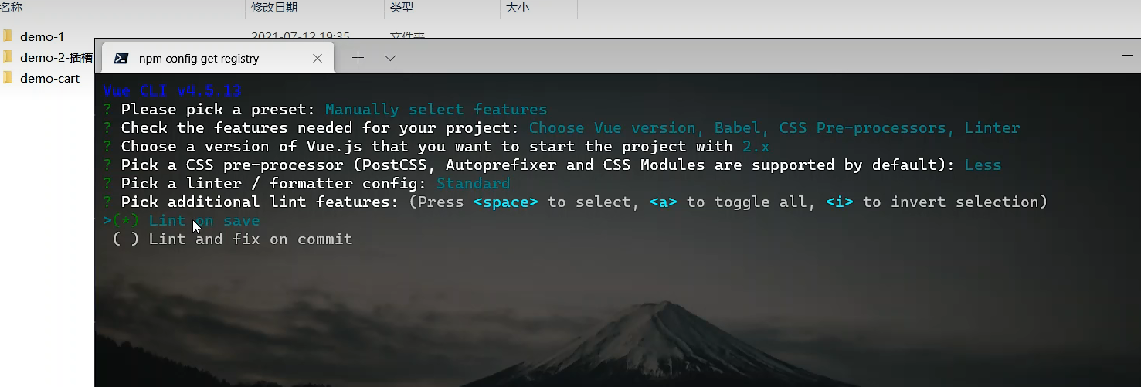
每次Ctrl+S 进行检查的时候，都会进行检查
在提交的时候进行检查

Slide 21
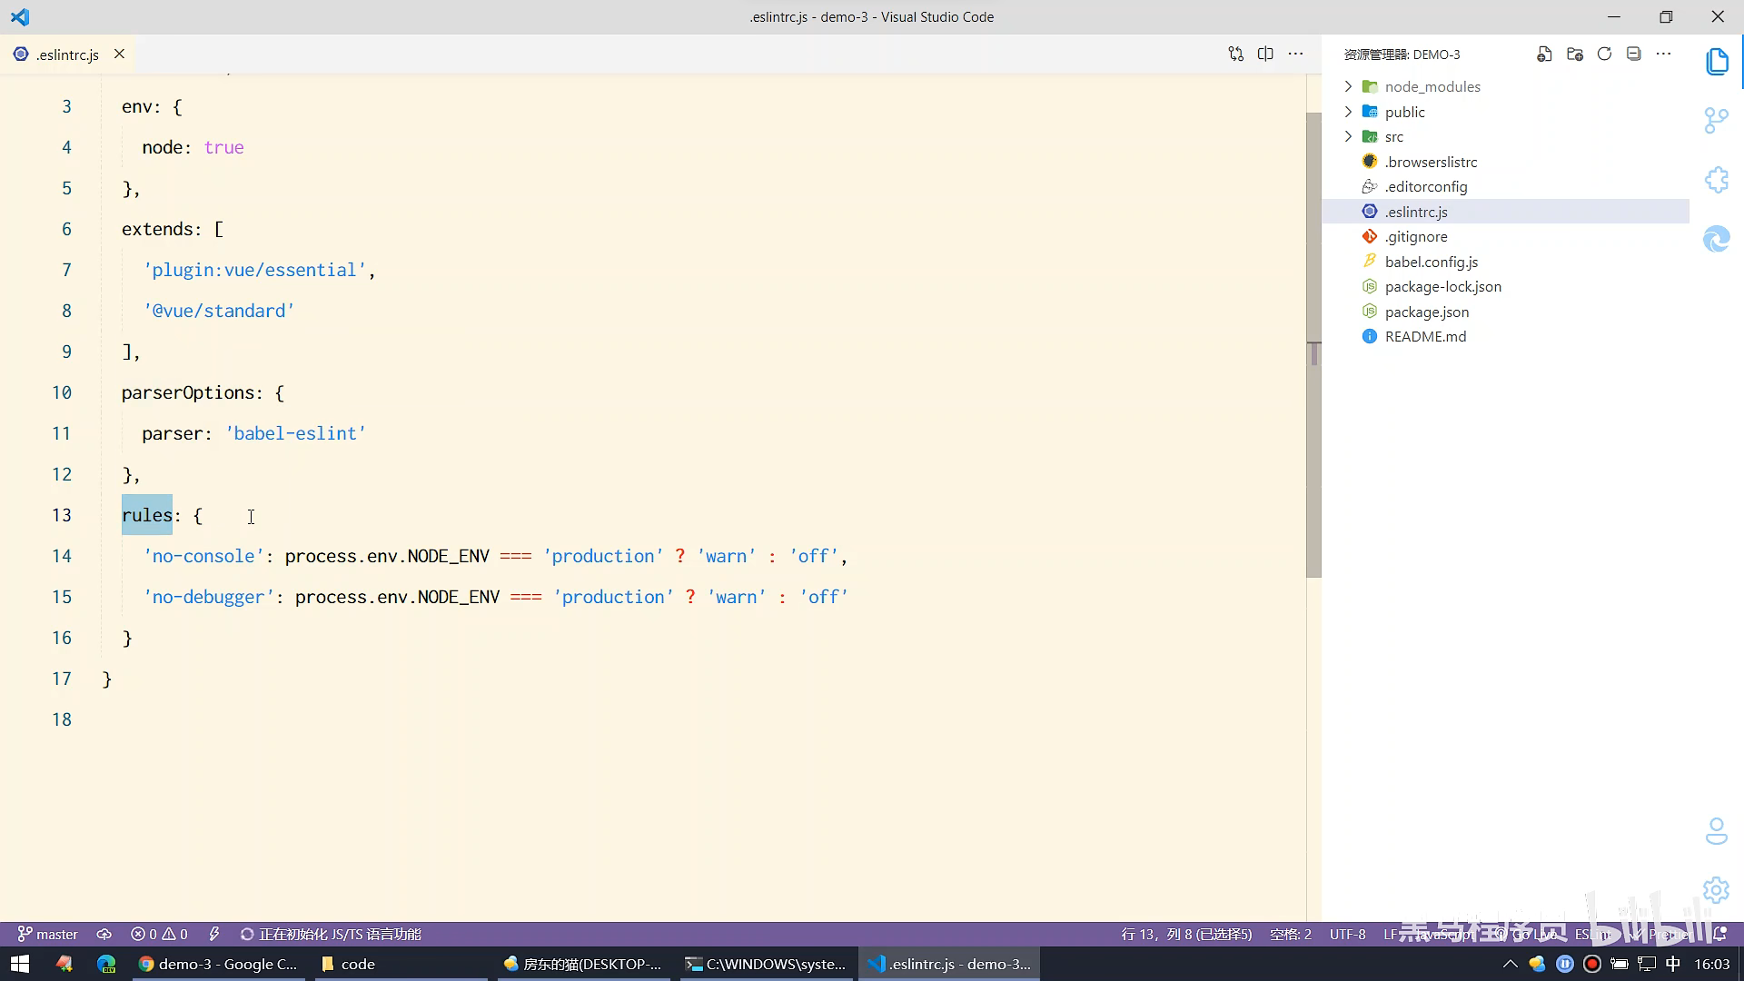
这是一个不变的代码段
在开发阶段能用console但是在上线（发布）的时候就 警告

Slide 22
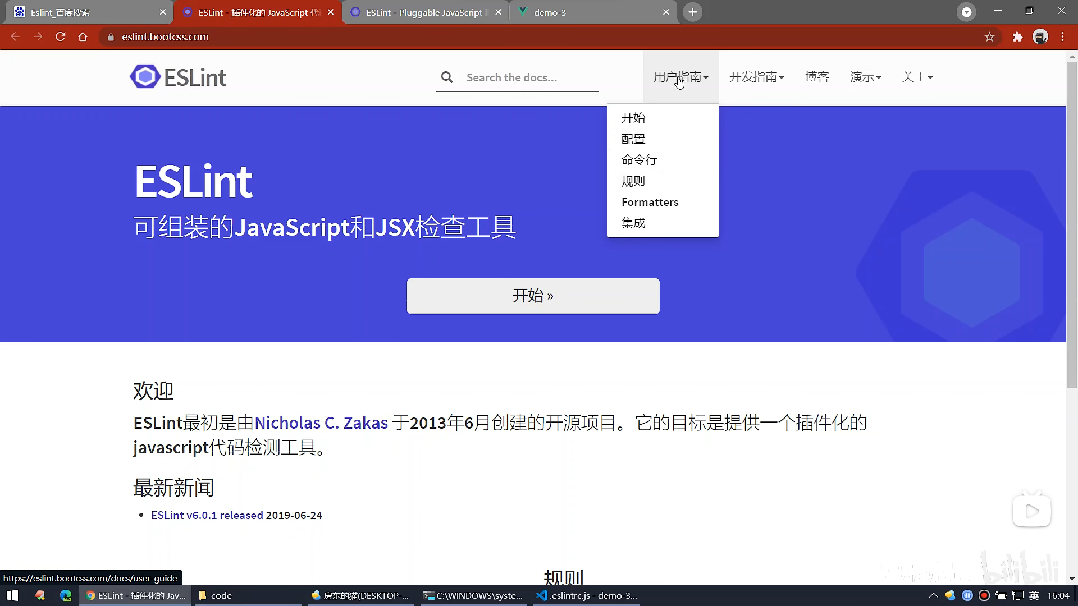
在这里可以搜索规则
Ctrl+f5进行搜索

Slide 23
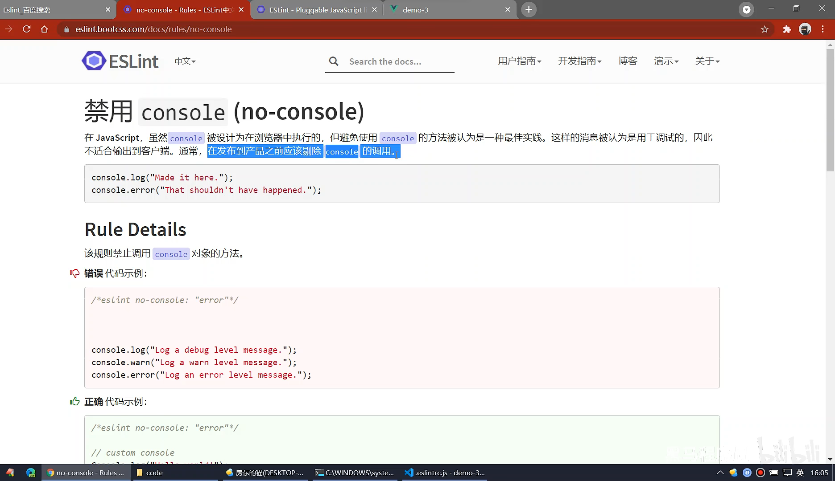

Slide 24
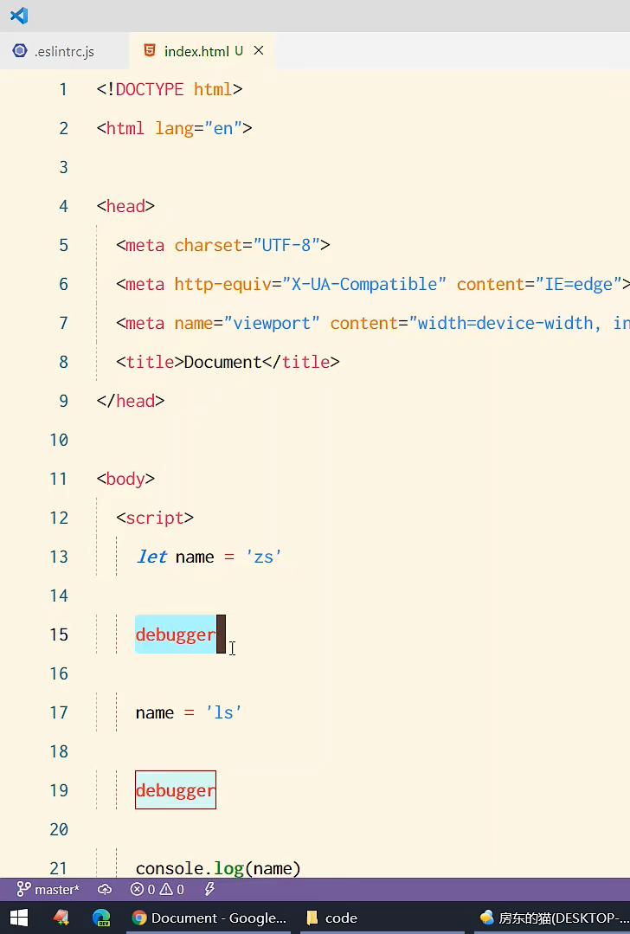
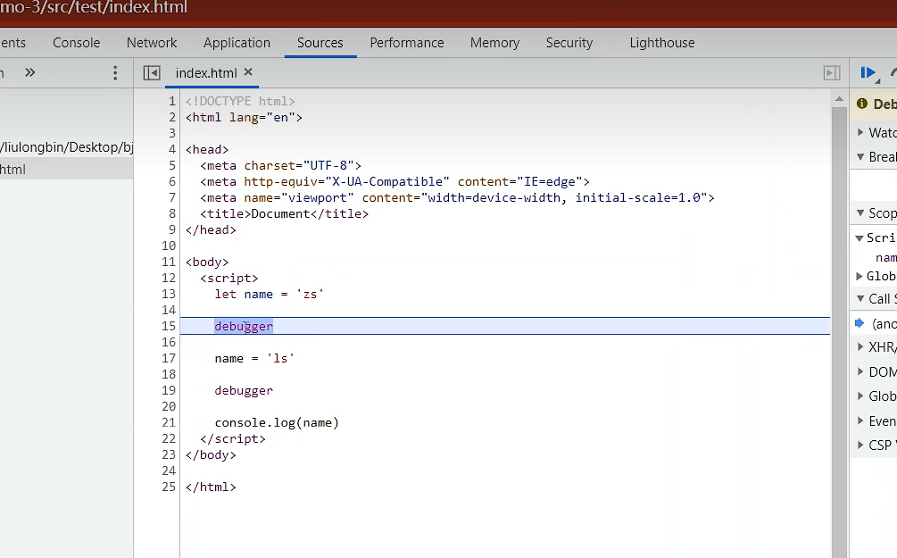
源文件

Slide 25
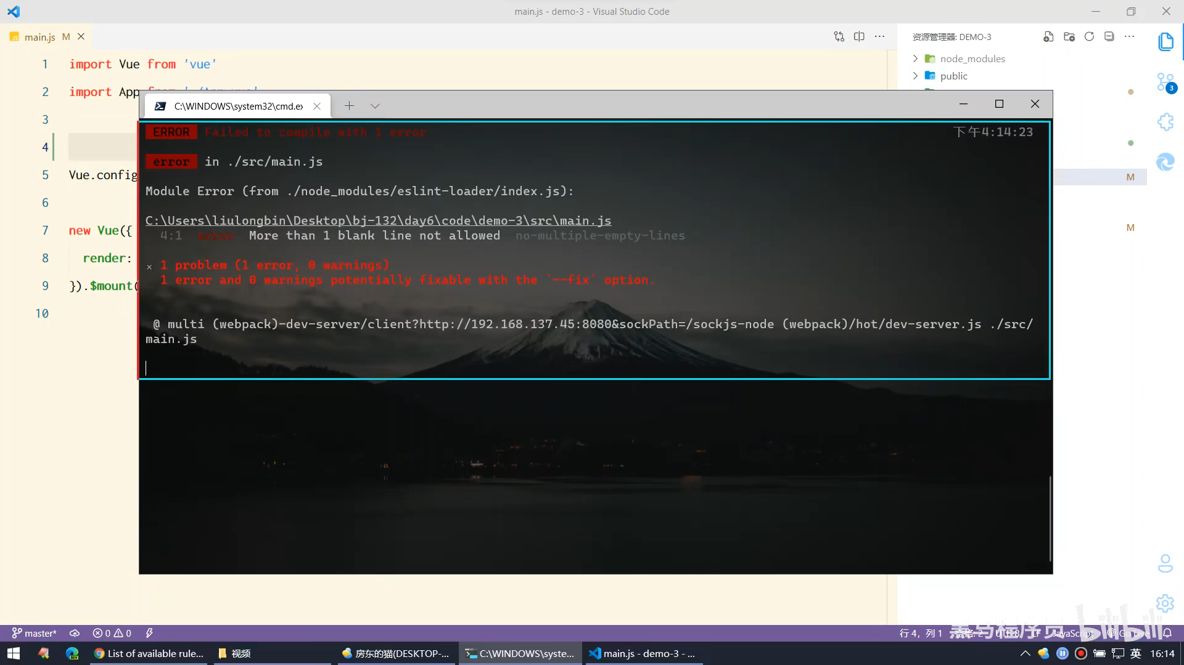
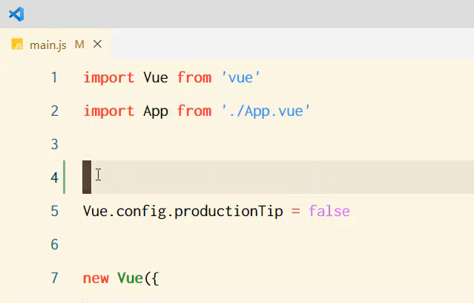
表示报错内容在main.js的第四行
这里报哪里出错
代码格式有问题

Slide 26
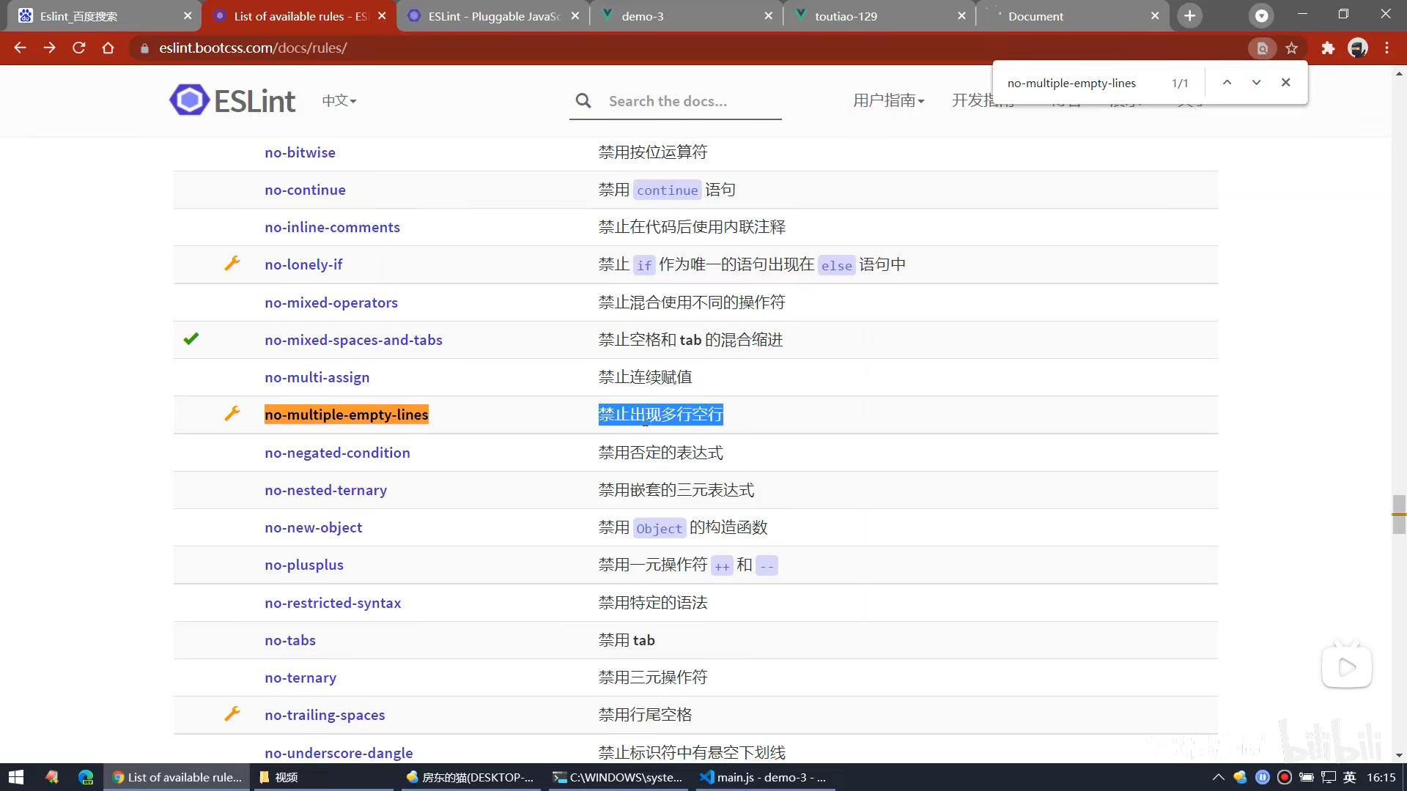
赋值刚才的错误在规则中搜索

Slide 27
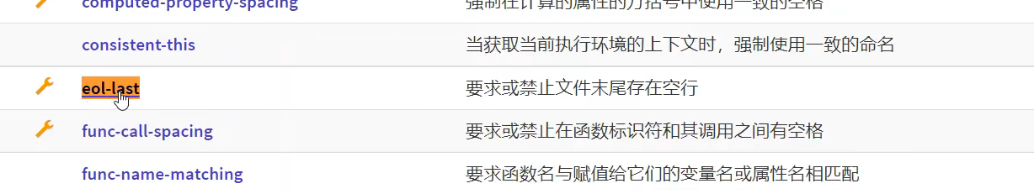

Slide 28
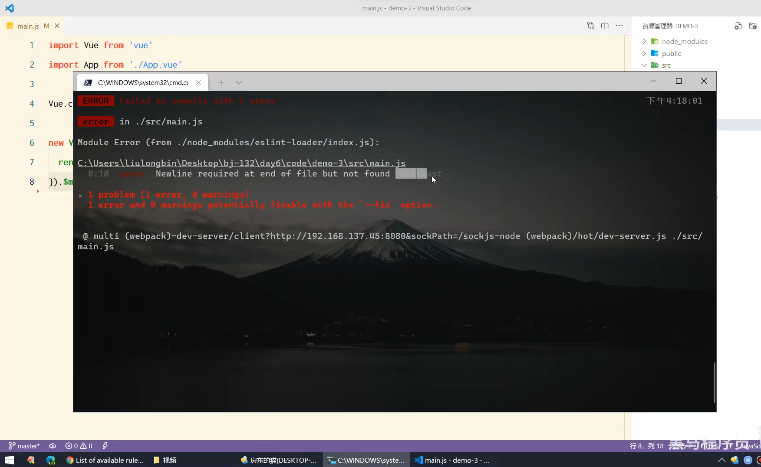
没在末尾发现空行

Slide 29
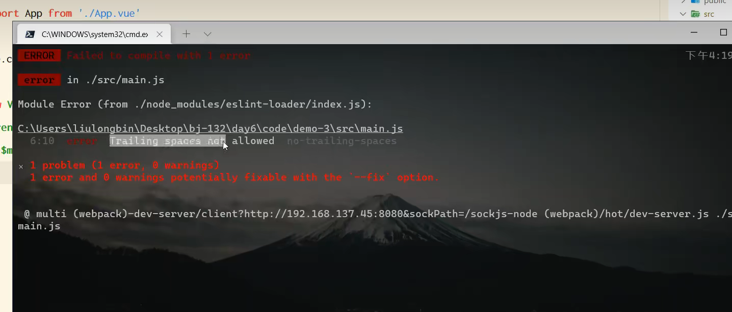

Slide 30
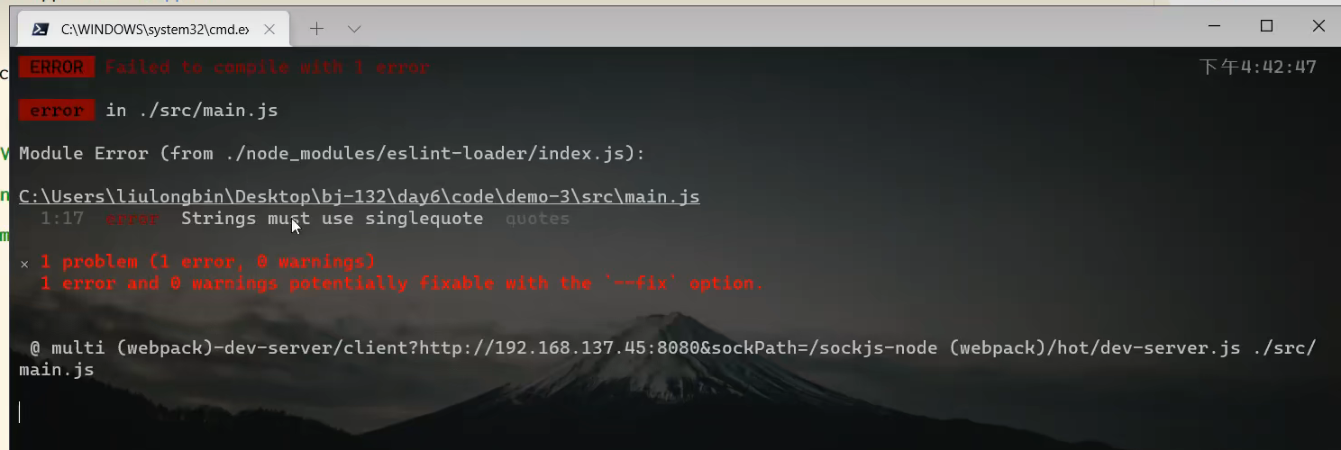
String类型的必须使用单引号

Slide 31
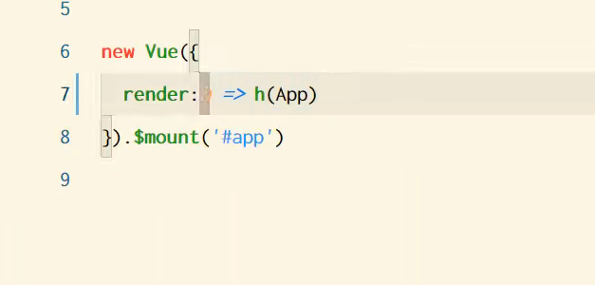
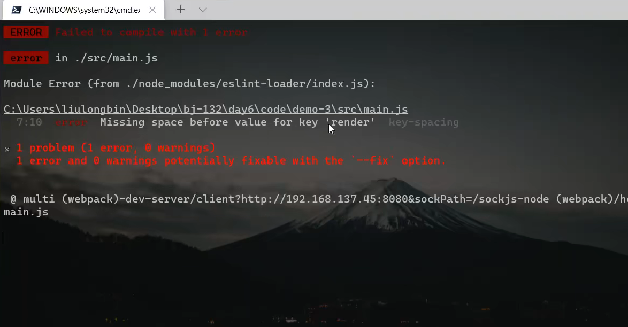
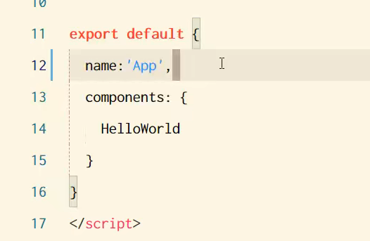
对象的属性和值之间要有空格隔开

Slide 32
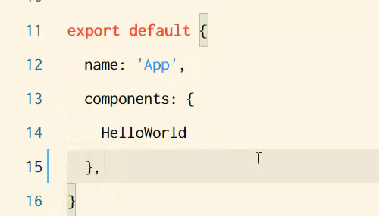

Slide 33
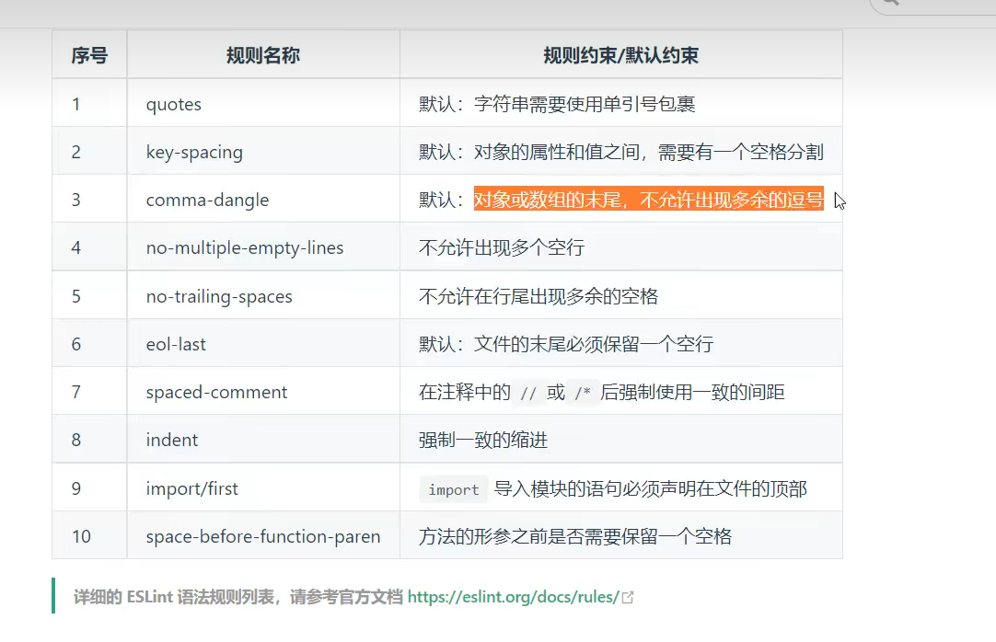
逗号

Slide 34
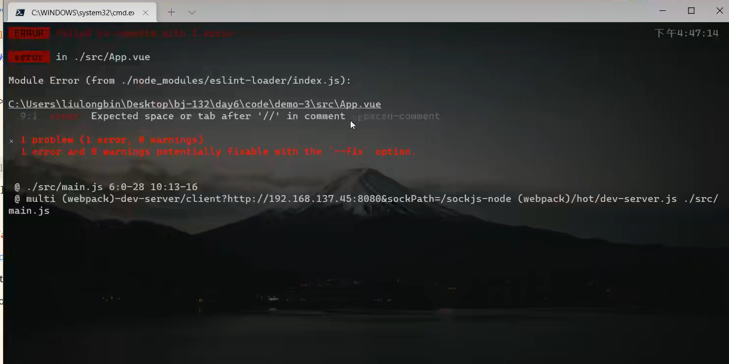
在评论的双斜线后面要空格

Slide 35
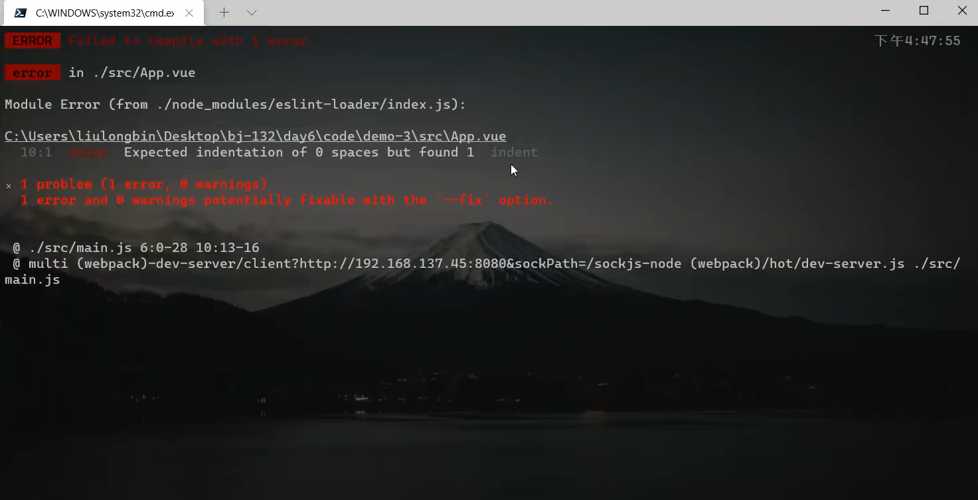
不能乱缩进

Slide 36
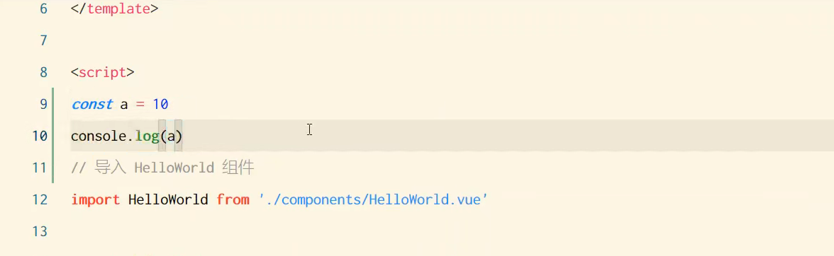
Import必须在最顶部的部分

Slide 37
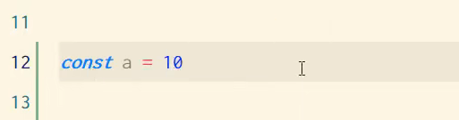
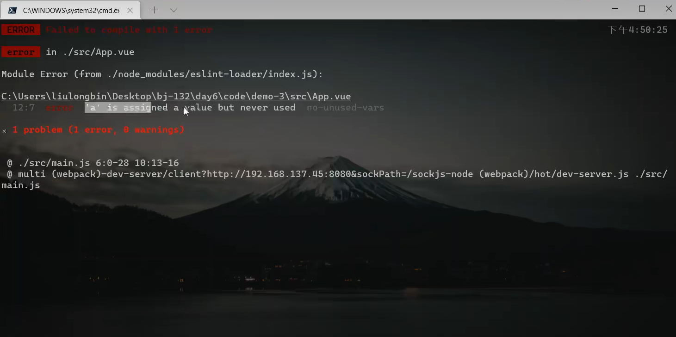
给a赋了一个值，但从来没使用过

Slide 38
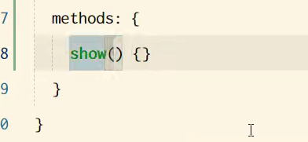
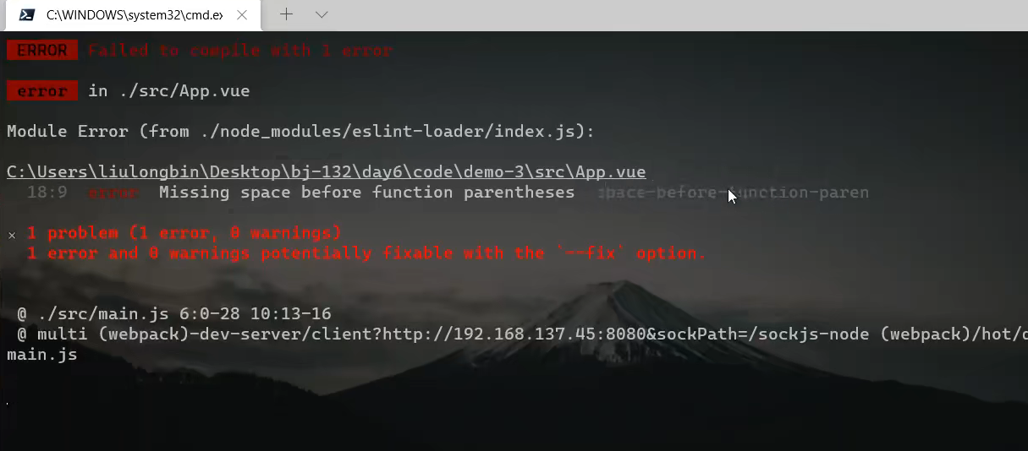
括号
在函数的括号之前缺少一个空格

Slide 39
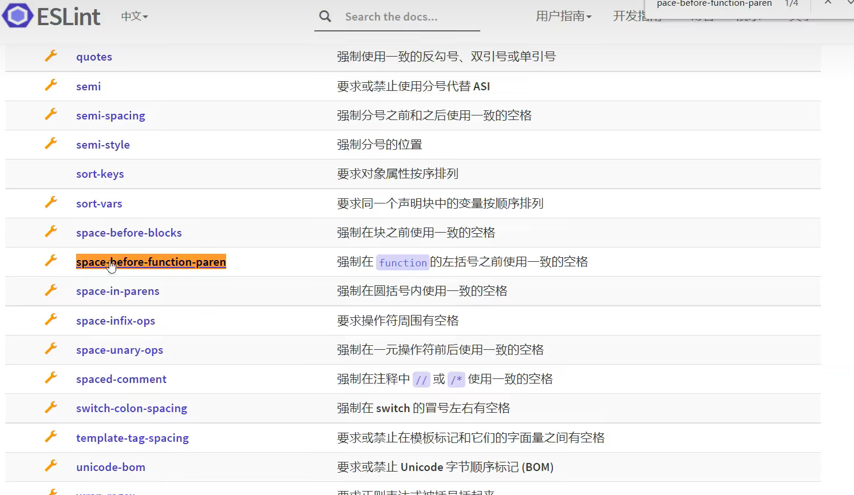
怎沫改变规则

Slide 40
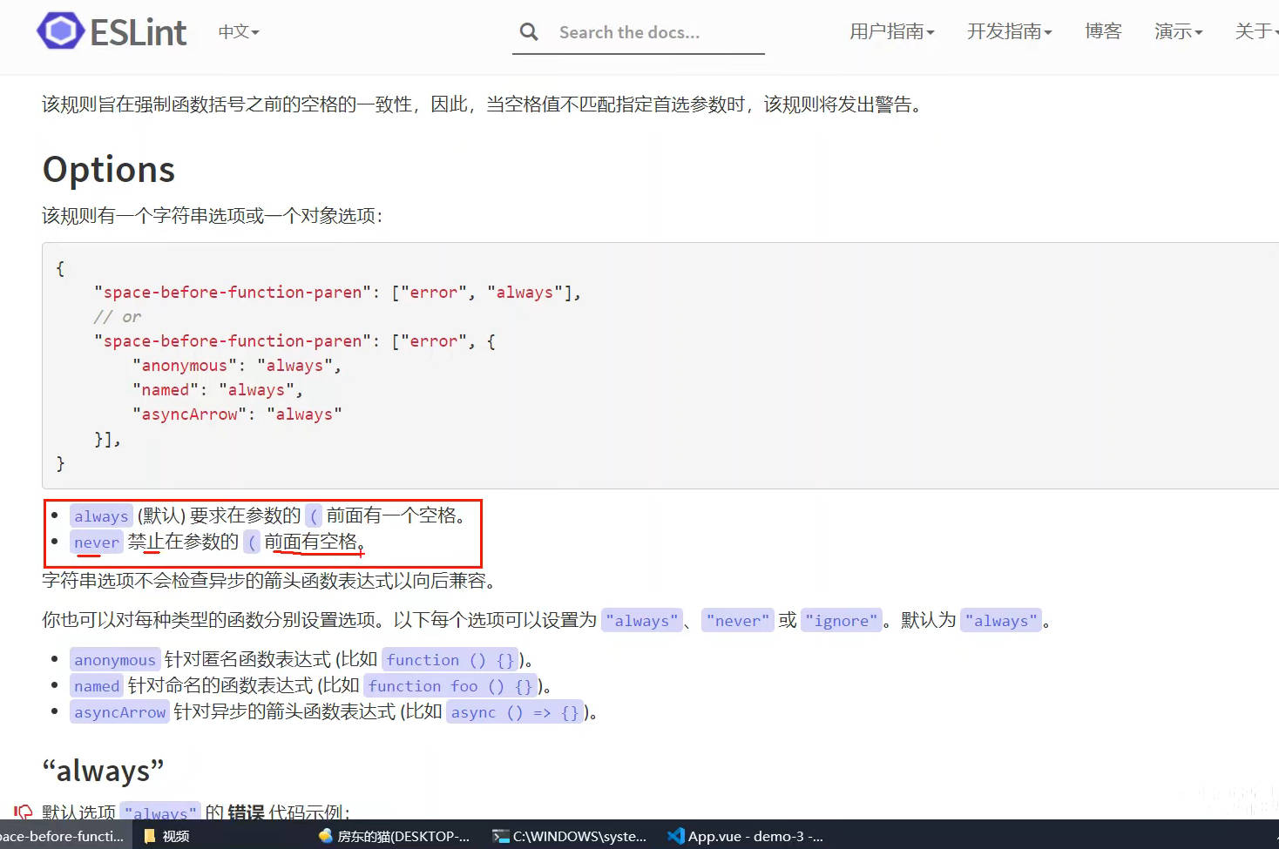

Slide 41
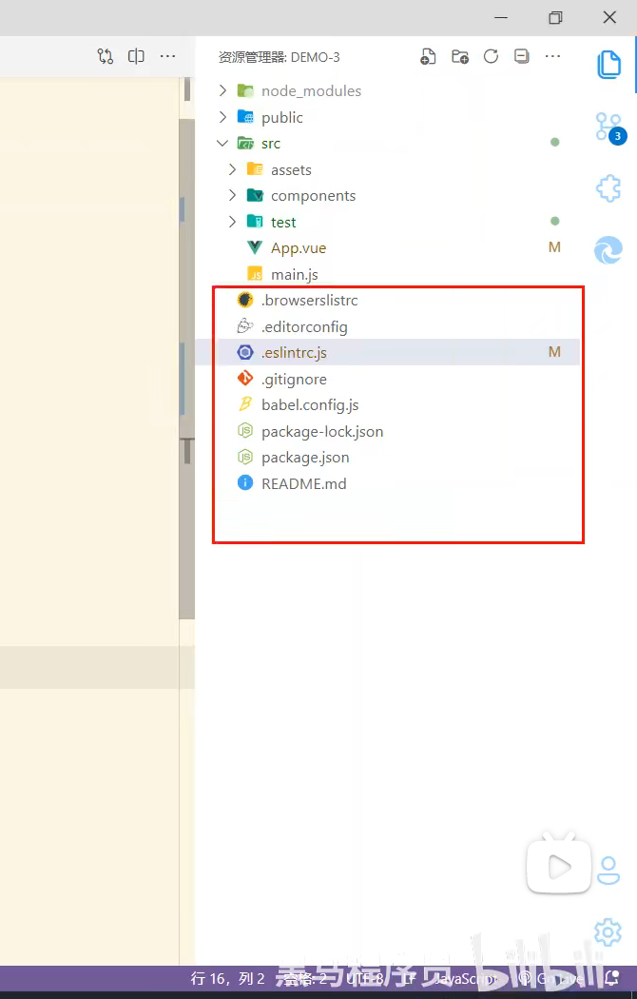
修改了配置文件要重新运行一遍，否则会报错

Slide 42

直接在文档中复制即可

Slide 43


Slide 44

装一些插件，当我们的代码格式不太正确的时候，帮我们自动更改

Slide 45



Slide 46


Slide 47

settings.json中的配置如下： // 安装Prettier配置 "eslint.alwaysShowStatus": true, "prettier.trailingComma": "none", "prettier.semi": false, // 每行文字个数超出此限制将会被迫换行 "prettier.printWidth": 300, // 使用单引号替换双引号 "prettier.singleQuote": true, "prettier.arrowParens": "avoid", // 设置 .vue 文件中，html代码的格式化插件 "vetur.format.defaultFormatter.html": "js-beautify-html", "vetur.ignoreProjectWarning": true, "vetur.format.defaultFormatterOptions": { "prettier": { "trailingComma": "none", "singleQuote": true, "semi": false, "arrowParens": "avoid", "printWidth": 300 }, "js-beautify-html": { "wrap_attributes": false }, },

Slide 48
"prettier.configPath": "C:\\Users\\HP\\.prettierrc",
{ "semi": false, "singleQuote": true, "bracketSpacing": true }

Slide 49


Slide 50


Slide 51

装包

Slide 52


Slide 53

可以使用但是不推荐，很多代码重复

Slide 54


Slide 55

直接使用Vue原型上的axios属性即可

Slide 56


模仿vue的自带属性（装逼专用）

Slide 57


Slide 58


Slide 59


